Slide 1
2025 正文科技
台新第一季全球投資論壇

Slide 2


川普重返白宮
©2024 Gemtek Technology Co., Ltd – Confidential & Proprietary
Photograph: Win MCnamee / Getty Images
Notes:
川普重返白宮
川普主義

Slide 3
機會
由代工轉為直供
2. 轉單效應
3. AI Router

Slide 4
挑戰
中低階產品仍受中國廠商削價競爭影響
（尤其歐洲地區以及部分新興市場）
2. 美國製造供應鏈
3. 轉型陣痛期

Slide 5








營運策略調整
過去
電信運營商
歐美品牌商
亞洲 ODM/OEM
台灣 ODM

Slide 6


現今
電信運營商
歐美品牌商
亞洲 ODM/OEM
台灣 ODM

Slide 7
營運報告

Slide 8
Consolidated Comprehensive Income (IFRS)
In NTD (Thousand) | 1Q 2024 | 2Q 2024 | 3Q 2024 | 1Q-3Q 2024 | 1Q-3Q 2023
營運收入 | 5,760,954 | 7,609,850 | 6,174,584 | 19,545,388 | 20,233,075
營運成本 | 5,071,535 | 6,714,135 | 5,368,964 | 17,154,634 | 18,080,957
毛利 | 689,419 | 895,715 | 805,620 (13%) | 2,390,634 (12.2%) | 2,152,118 (10.6%)
營運費用 | 571,822 | 622,364 | 627,891 | 1,822,077 | 1,742,734
營業利益 | 117,597 | 273,351 | 177,729 | 568,677 | 409,384
業外收入支出 | 89,250 | 111,557 | -75,691 | 125,116 | 477,904
稅前獲益 | 206,847 | 384,908 | 102,038 | 693,793 | 887,288
淨利 | 75,025 | 298,374 | 78,825 | 452,224 | 697,146
基本 EPS (NTD) | 0.18 | 0.74 | 0.23 | 1.14 | 1.85
In NTD (Thousand) | December 2024 | January 2025
Operating Revenue | 2,091,789 | 1,731,034

Slide 9
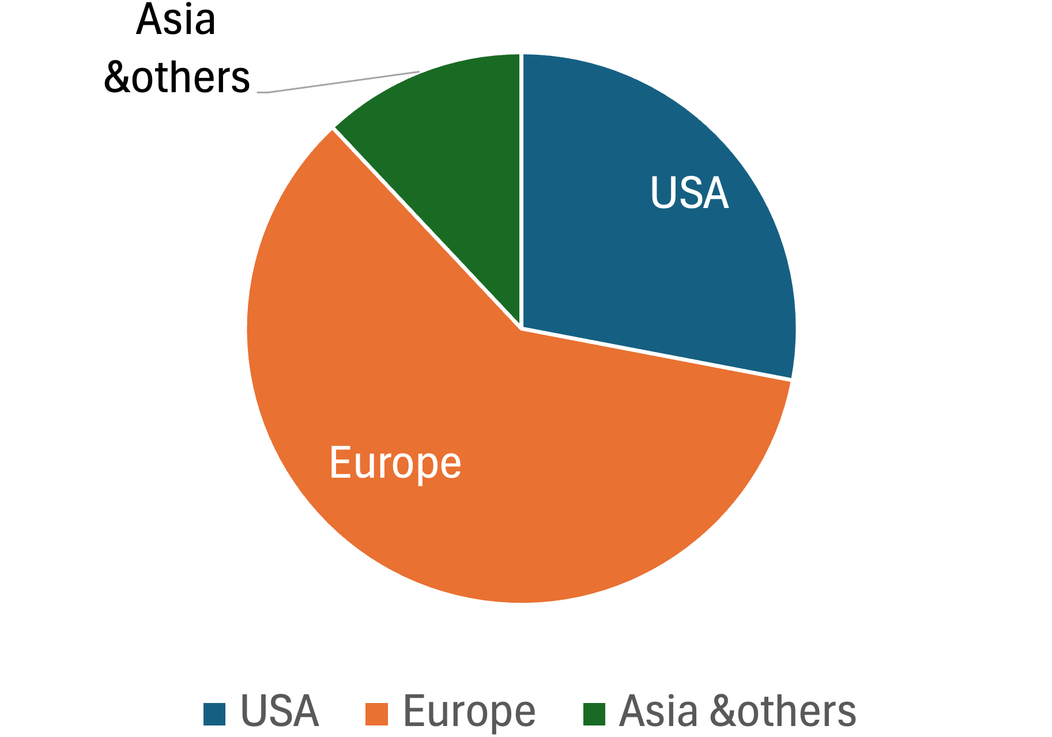
2024 Annual
Product Breakdown
2024 Annual
Market Breakdown
10%
30%
60%

Slide 10

全球營運據點
North America
Atlanta, GA
Denver, CO
Dallas, TX
LA, CA
NYC, NY
Toronto, ON
Europe
France
Germany
Asia
Taiwan
India
China
Vietnam
Taiwan Facility
Size: 200,000 ft² (18,580 m²)
RD Center & TAA Production
China Facility
Size: 300,000 ft² (27,870 m²)
Czech Republic Facility
Size: 55,000 ft² (8,800 m²)
After Sales Service
US Facility
Size: 55,000 ft² (5,100 m²)
Vietnam Facility
Size: 1,400,000 ft² (130,000 m²)
Mass Production
5
manufacturing sites for “Vietnam + 2” w/ RMA capabilities
Notes:
強調：川普帶來影響「越南佈局、美國製造佈局」

Slide 11
越南廠產能規劃
Product Capacity
穩健成長
Employee
穩定的起點
Notes:
【Question】
【簡報內容】
前一頁提到越南廠的營收是每年持續增長，這一頁的產能我們也可以看到2019 至 2024也是相同的在逐年增長，而2024年因為昆山廠持續的將模組類和其他產品移轉到越南，所以讓產能出現了一個大幅跳升
【正向因素】：除新產品、轉直攻等有利因素外
正向因素：政治穩定，政府積極推動經濟成長，道路、機場和海港基礎建設逐漸完善
變動因素：匯率變動, 技術勞工尚缺乏 、原物料供應鍵待建全

Slide 12







關鍵技術投入
25GS PON / 50GS PON Wi-Fi 8 / IEEE 802.11bn 6G / LEO
XGS-PON / 10G EPON /
Wi-Fi 7 / IEEE 802.11be 5G Sub-6 / mmWave
DPoE 2.0 / DOCSIS 3.1 & 4.0
GPON / EPON Wi-Fi 6 & 6E
4G LTE
DOCSIS 3.0 IEEE 802.11ax
Fixed Line Broadband
Fixed Wireless Access
AI

